Slide 1
หน่วยที่ 5 การอนุรักษ์พลังงานและสิ่งแวดล้อม

Slide 2
ความหมายของการอนุรักษ์พลังงาน
การอนุรักษ์พลังงาน คือ การผลิตและใช้พลังงานอย่างมีประสิทธิภาพและประหยัด โดยพัฒนาพลังงานให้มีประสิทธิภาพ ไม่ส่งผลกระทบต่อสิ่งแวดล้อม รวมทั้งการหาพลังงานใหม่มาทดแทนการอนุรักษ์พลังงาน นอกจากจะช่วยลดปริมาณการใช้แล้ว ยังช่วยลดค่าใช้จ่ายในกิจการและปัญหาสิ่งแวดล้อม

Slide 3
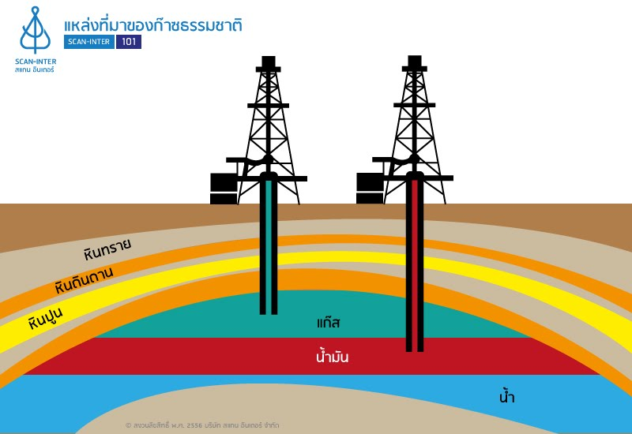
ความสำคัญและความจำเป็นในการอนุรักษ์พลังงาน
ปัจจุบันมีการนำพลังงานมาใช้มากมายทั้งในการพัฒนาประเทศและอำนวยความสะดวก พลังงานที่ใช้ส่วนมากเป็นพลังงานสิ้นเปลืองที่ใช้แล้วหมดไป ดังนั้นรัฐบาลจึงต้องมีมาตรการการอนุรักษ์พลังงานและประชาชนทุกคนมีส่วนร่วมในการอนุรักษ์พลังงาน
พลังงานสิ้นเปลือง

Slide 4
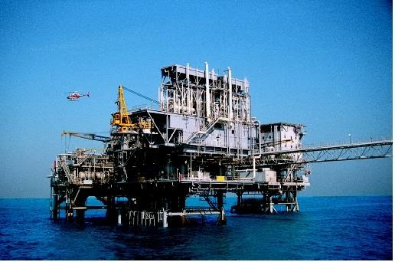
นโยบายด้านพลังงาน
นโยบายความมั่นคงด้านพลังงาน
- ส่งเสริมการผลิตน้ำมันดิบและก๊าซธรรมชาติเหลว
การขุดหาก๊าซธรรมชาติในอ่าวไทย
ก๊าซธรรมชาติ

Slide 5
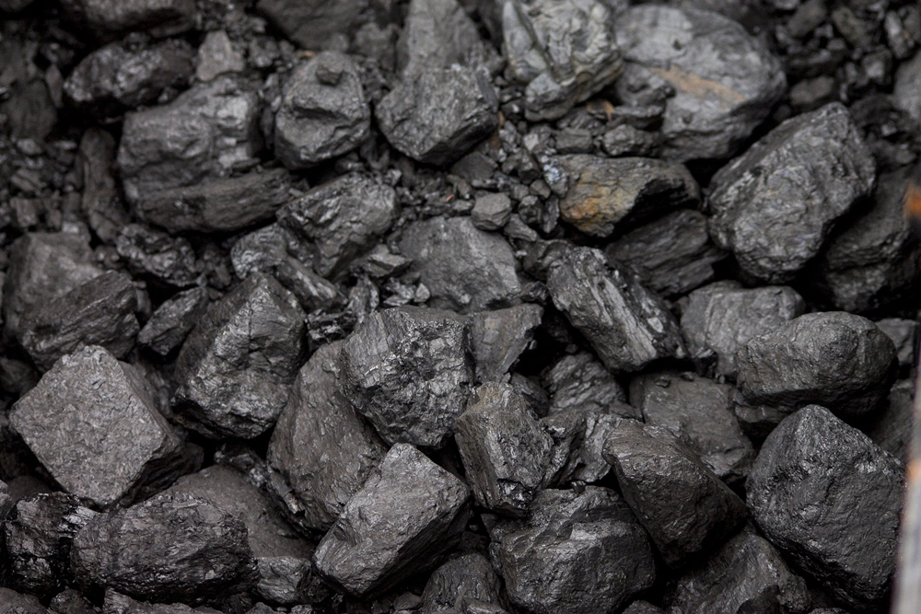
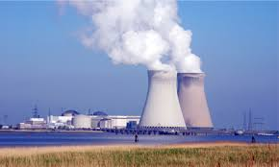
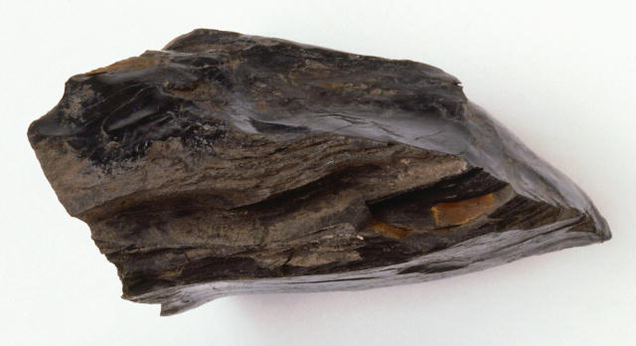
นโยบายความมั่นคงด้านพลังงาน
จัดหาแก๊สธรรมชาติจากในและต่างประเทศให้เพียงพอ
พัฒนากิจการไฟฟ้าให้เพียงพอกับความต้องการ
ศึกษาความเหมาะสมในการพัฒนาพลังงานทางเลือกอื่นเพื่อผลิตไฟฟ้า เช่น นิวเคลียร์ ถ่านหิน หินน้ำมัน
ถ่านหิน
พลังงานนิวเคลียร์
หินน้ำมัน

Slide 6
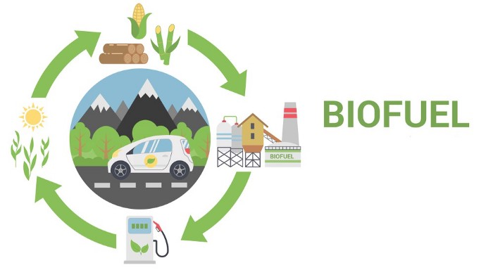
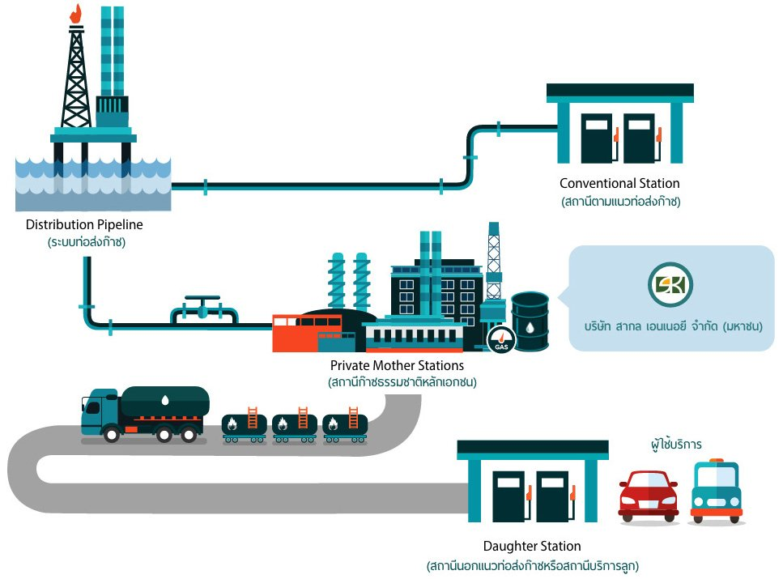
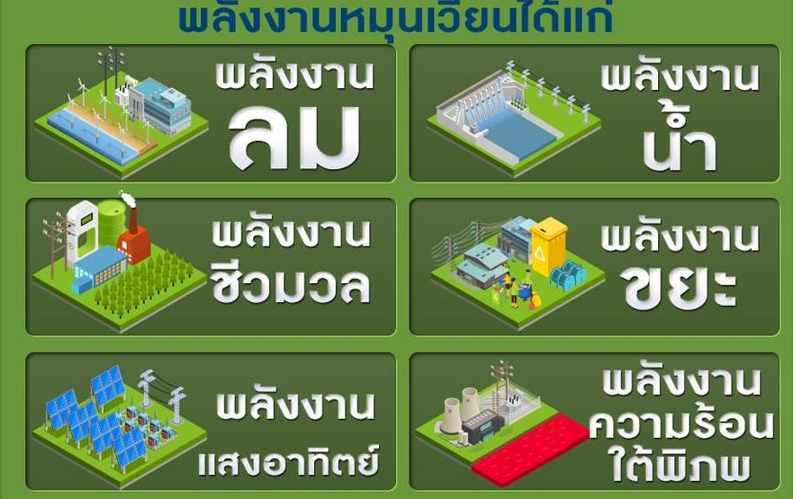
นโยบายพลังงานทดแทน
ส่งเสริมการผลิตและการใช้เชื้อเพลิงชีวภาพแทนน้ำมัน
ส่งเสริมการใช้แก๊สธรรมชาติในภาคขนส่ง (NGV) ภาคอุตสาหกกรม ภาคธุรกิจและภาคครัวเรือน
ส่งเสริมพลังงานหมุนเวียนทุกรูปแบบ
วิจัยและพัฒนาพลังงานทางเลือก พลังงานทดแทน และพลังงานในรูปแบบใหม่

Slide 7
นโยบายกำกับดูแลราคาและความปลอดภัย
กำกับดูแลราคาพลังงานให้มีความเสถียรภาพและเป็นธรรม
ส่งเสริมการพัฒนาคุณภาพให้บริการและความปลอดภัยของกิจการ

Slide 8
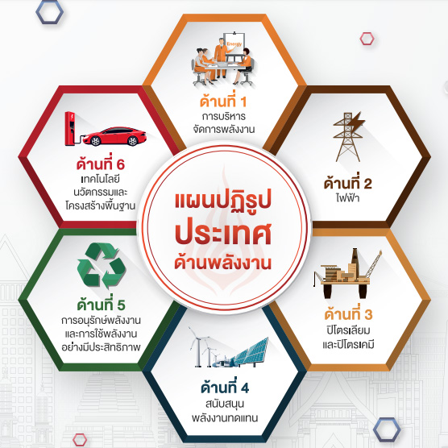
นโยบายการอนุรักษ์พลังงานและประสิทธิภาพ
ส่งเสริมการอนุรักษ์พลังงาน ในภาคครัวเรือน อุตสาหกรรม มีมาตรการสนับสนุนให้ครัวเรือนลดการใช้พลังงาน เพื่อให้มีการใช้พลังงานอย่างมีประสิทธิภาพ โดยปฏิบัติดังนี้
1) การพัฒนาและการอนุรักษ์พลังงานของประเทศ

Slide 9
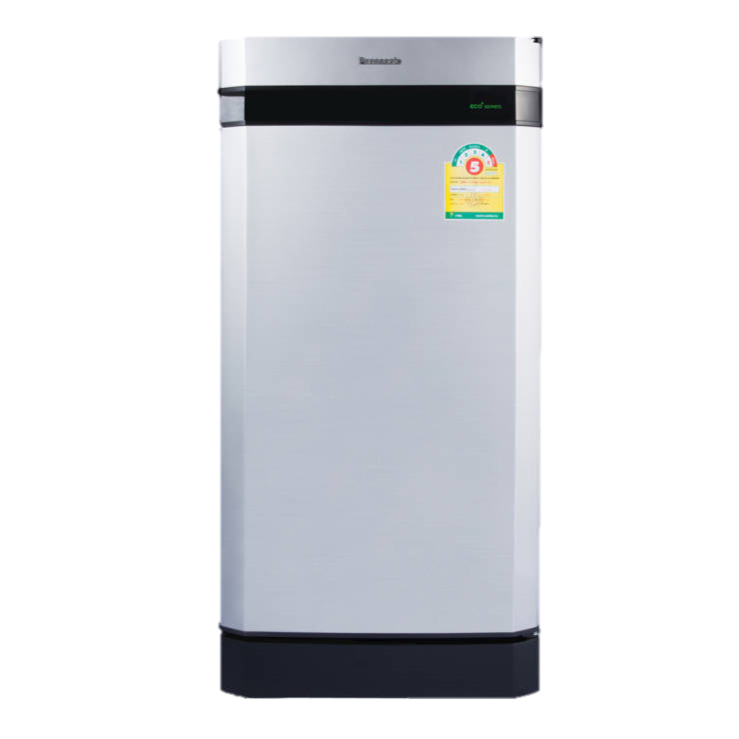
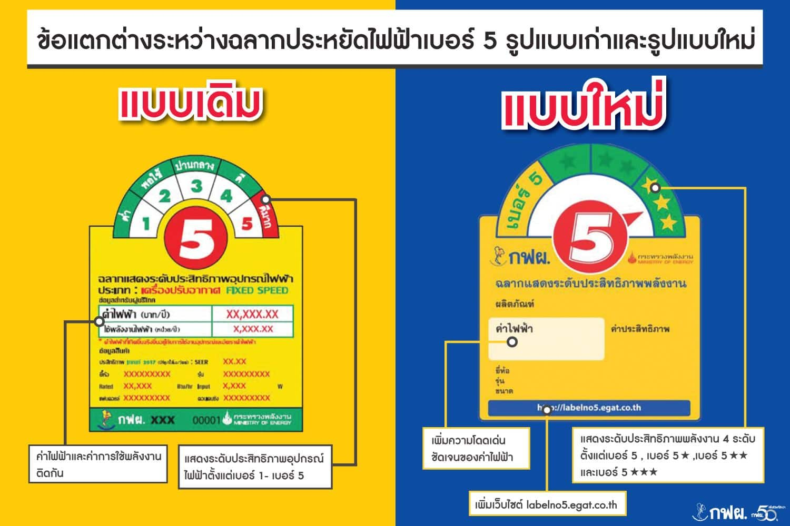
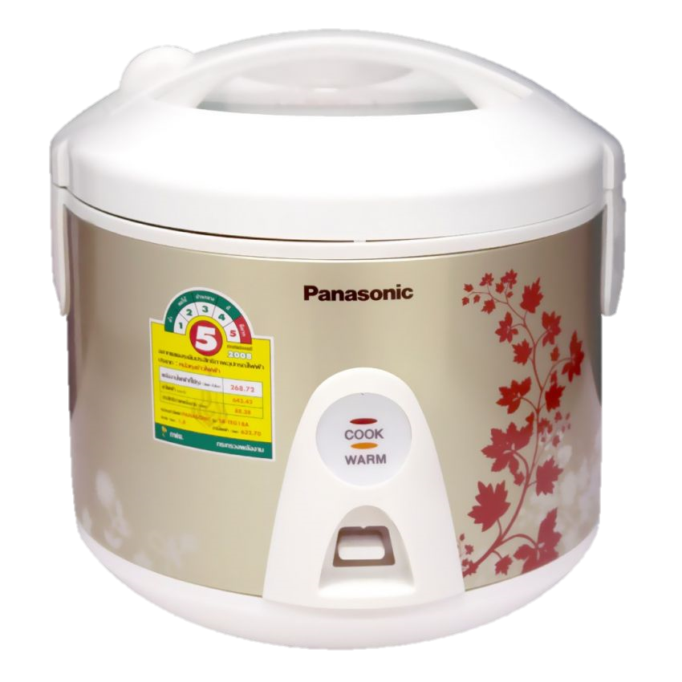
2) รณรงค์ สร้างจิตสำนักในการประหยัดพลังงานและการให้ความรู้ด้านการอนุรักษ์พลังงาน เช่น การใช้เครื่องใช้ไฟฟ้าฉลาก เบอร์5
ฉลากประหยัดไฟเบอร์ 5
หม้อหุงข้าว
ตู้เย็น

Slide 10
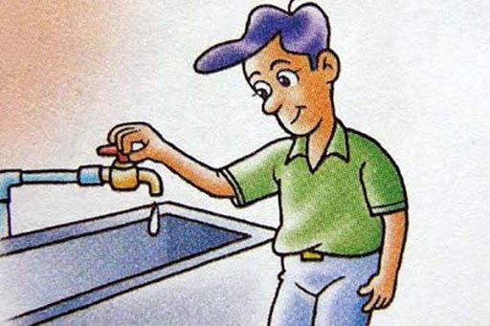
3) สร้างแรงจูงใจ
4) วิจัยและพัฒนาระบบและเทคโนโลยีที่ทำให้มีการประหยัดพลังงาน
5) กำหนดมาตรฐาน กฎ ระเบียบ และวิธีการบริหารจัดการ
6) ส่งเสริมการสร้างเครือข่ายต้นแบบ

Slide 11
นโยบายการดูแลสิ่งแวดล้อม
ส่งเสริมการใช้พลังงานที่ให้ความสำคัญต่อสิ่งแวดล้อม รวมทั้งส่งเสริมให้เกิดกลไกการพัฒนาพลังงานที่สะอาด เพื่อลดผลกระทบต่อสิ่งแวดล้อมและชุมชน ลดปริมาณแก๊สเรือนกระจก โดยปฏิบัติดังนี้

Slide 12
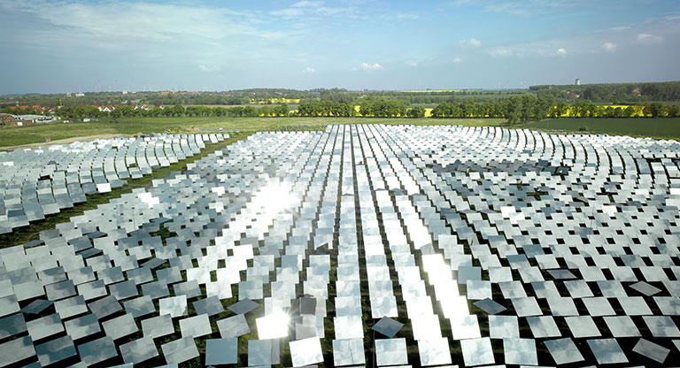
1) การดูแลผลกระทบต่อสิ่งแวดล้อมที่มาจากการผลิต การแปรรูป และการใช้พลังงาน โดยการเลือกโรงไฟฟ้านำร่อง
โรงไฟฟ้านำร่อง (pilot power plant)

Slide 13
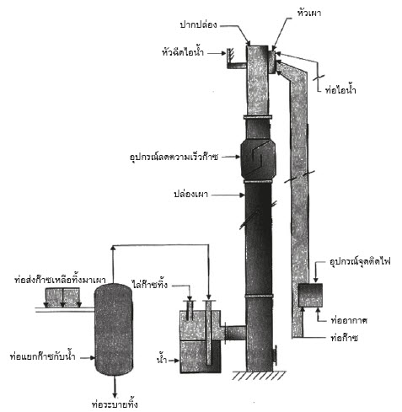
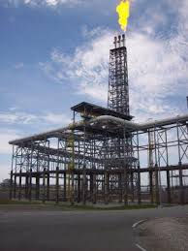
2) ส่งเสริมกลไกพัฒนาที่สะอาด สาขาพลังงาน เพื่อลดปริมาณการปล่อยแก๊สเรือนกระจกโดยการนำแก๊สเผาทิ้งมาใช้ประโยชน์โดยทดแทนการใช้แก๊สหุงต้ม
หอแก๊สเผาทิ้ง
ส่วนประกอบของหอแก๊สเผาทิ้ง

Slide 14
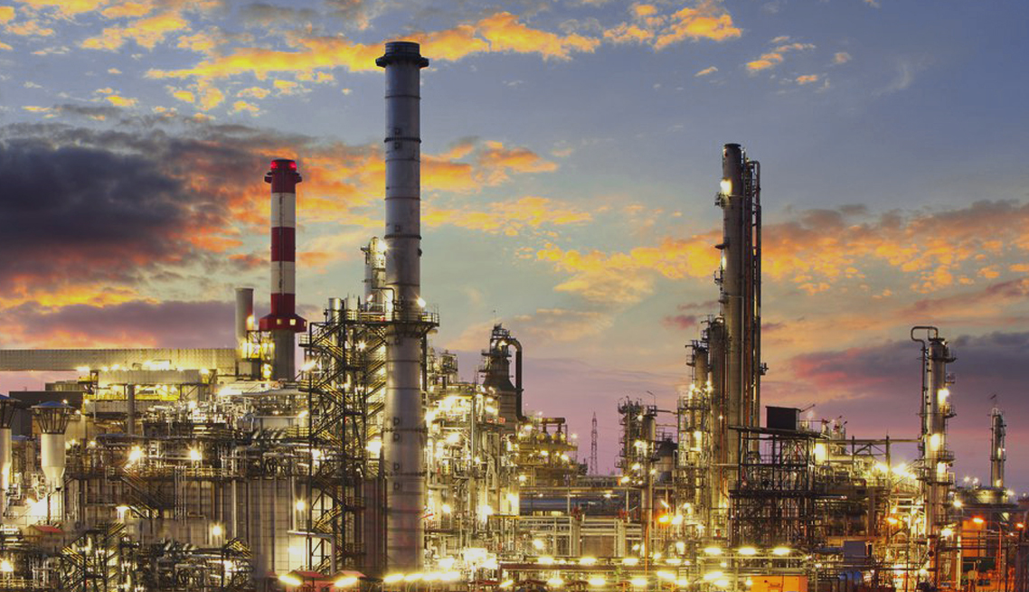
3) ควบคุมดูแลการปล่อยสารประกอบอินทรีย์ระเหยง่ายจากอุสาหกรรมปิโตรเลียมและการกลั่นไม่ให้เกินปัญหากับสิ่งแวดล้อม
อุตสาหกรรมปิโตรเลียมและการกลั่น

Slide 15
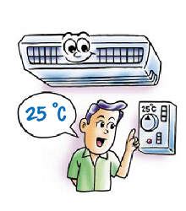
แนวทางในการอนุรักษ์พลังงาน
1) การใช้พลังงานอย่างประหยัดและคุ้มค่าโดยการสร้างค่านิยมและจิตสำนึก
2) มีการวางแผนและควบคุมการใช้อย่างเต็มประสิทธิภาพหมั่นตรวจสอบดูแลการใช้เครื่องใช้ไฟฟ้าตลอดเวลา

Slide 16
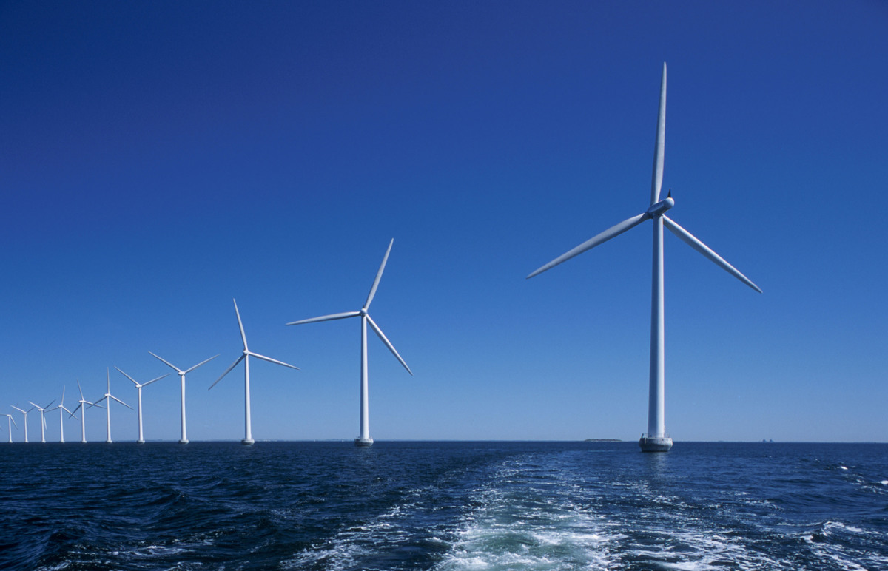
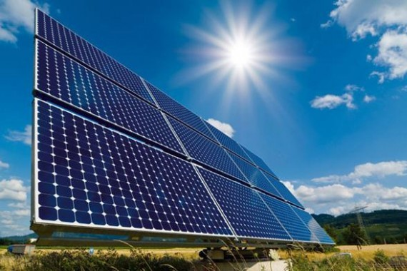
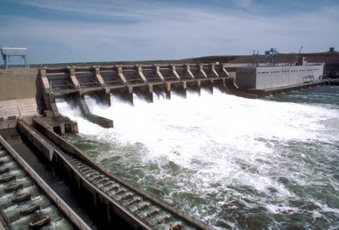
3) การใช้พลังงานทดแทนที่ได้จากธรรมชาติ เช่น พลังงานแสงอาทิตย์ พลังงานลม พลังงานน้ำ และอื่นๆ
พลังงานลม
พลังงานแสงอาทิตย์
พลังงานน้ำ

Slide 17
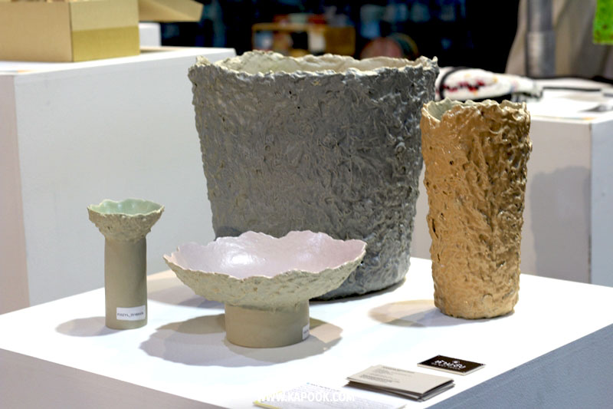
4) การหมุนเวียนกลับมาใช้ใหม่ โดยการนำวัสดุที่ชำรุดนำมาซ่อมใช้ใหม่ลดการทิ้งขยะที่ไม่จำเป็นหรือการหมุนเวียนกลับมาใช้ใหม่
เซรามิกจากกระดาษสา
กระถางต้นไม้จากขวดพลาสติก

Slide 18
วิธีการประหยัดพลังงาน
การประหยัดพลังงานของเครื่องปรับอากาศ
1. ปิดเครื่องปรับอากาศทุกครั้งที่จะไม่อยู่ในห้องเกิน 1 ชั่วโมง
2. ตั้งอุณหภูมิเครื่องปรับอากาศที่ 25 องศาเซลเซียส
3. หากอากาศภายนอกไม่ร้อนเกินไป ควรเปิดพัดลมแทนเครื่องปรับอากาศ จะช่วยประหยัดไฟฟ้า

Slide 19
การประหยัดพลังงานของหลอดไฟฟ้า
1. ควรปิดไฟทุกครั้งเมื่อไม่มีคนอยู่ในห้อง
2. เลือกใช้หลอดไฟที่มีกำลังวัตต์เหมาะสมกับการใช้งาน
3. ควรถอดปลั๊กอุปกรณ์ให้แสงสว่างเมื่อไม่ใช้เป็นเวลานาน
4. เลือกใช้โคมไฟแบบสะท้อนแสงแทนแบบเดิมที่ใช้พลาสติกปิด
5.ควรใช้หลอดฟลูออเรสเซนต์หรือหลอดคอมแพคฟลูออเรสเซนต์ แทนหลอดไส้

Slide 20
การประหยัดพลังงานของตู้เย็น
1. ตั้งไว้ในที่เหมาะสม ควรตั้งตู้เย็นให้ห่างจากผนังอย่างน้อย 15 เซนติเมตร
2. หมั่นตรวจสอบยางขอบประตู ไม่ให้มีรอยรั่วหรือเสื่อมสภาพ
3. อย่าเปิดตู้เย็นบ่อย ๆ เมื่อเปิดแล้วก็ต้องรีบปิด
4. ละลายน้ำแข็งสม่ำเสมอ เพื่อให้ความเย็นมีประสิทธิภาพสูง
5. ถอดปลั๊ก กรณีไม่อยู่บ้านหลายวันหรือไม่มีอะไรในตู้เย็น

Slide 21
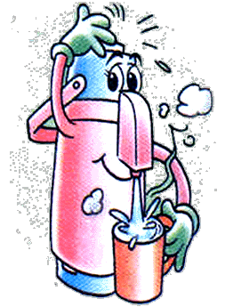
การประหยัดพลังงานของกระติกน้ำร้อนไฟฟ้า
1. ใส่น้ำในปริมาณที่พอเหมาะกับความต้องการใช้
2. ถ้าต้มน้ำต่อเนื่องต้องใส่ใจเรื่องปริมาณน้ำไม่ให้แห้ง
3. ไม่ควรเสียบปลั๊กทิ้งไว้ทั้งวัน อาจเกิดอันตรายถ้าน้ำแห้ง
4. อย่าใส่น้ำจนเต็ม เพราะถ้าน้ำเดือด น้ำจะล้นออกมาทำให้ไฟฟ้าลัดวงจรได้

Slide 22
ความหมายของสิ่งแวดล้อม
หมายถึง สิ่งต่างๆที่เกิดขึ้นโดยธรรมชาติ และที่มนุษย์สร้างขึ้นอยู่รอบๆ ตัวเราทั้งที่มี ลักษณะกายภาพที่เห็นได้และไม่สามารถเห็นได้

Slide 23
ประเภทของสิ่งแวดล้อม
แบ่งออกเป็น 2 ประเภท
1.สิ่งแวดล้อมทางธรรมชาติ (Natural Environment) คือ สิ่งที่เกิดขึ้นเองตามธรรมชาติ แบ่งออกเป็นสองประเภทย่อย ได้แก่
สิ่งที่มีชีวิต
สิ่งที่ไม่มีชีวิต

Slide 24
สิ่งที่มีชีวิต (Biotic Environment) เป็นสิ่งมีชีวิตที่เกิดขึ้นเองตามธรรมชาติ ได้แก่ มนุษย์ พืช สัตว์ เป็นต้น

Slide 25
สิ่งที่ไม่มีชีวิต (Abiotic Environment) เป็นแวดล้อมทางกายภาพ จำเป็นต้องใช้ในการดำรงชีวิต เช่น อากาศ แร่ธาตุ ดิน น้ำ เป็นต้น

Slide 26
2.สิ่งแวดล้อมที่มนุษย์สร้างขึ้น(Man-Mede Environment) คือ ทรัพยากรดั้งเดิมแต่มนุษย์เป็นผู้ดัดแปลงได้แก่
สิ่งที่เป็นนามธรรม เช่น วัฒนธรรม การเมือง ศาสนา
สิ่งที่เป็นรูปธรรม เช่น บ้าน ถนน เขื่อน

Slide 27
การอนุรักษ์สิ่งแวดล้อม
หมายถึง การเก็บรักษา สงวน ซ่อมแซม ปรับปรุง และใช้ประโยชน์ตามความ ต้องการอย่างมีเหตุผลต่อสิ่งแวดล้อม
เพื่อเอื้ออำนวยให้เกิดคุณภาพสูงสุดในการสนองความเป็นอยู่ของมนุษย์อย่าง ถาวรต่อไป

